Slide 1
MCS UI Design
EHS연구소 초안

Slide 2
0. 개정
일시 | 내용 | 작성자 | 비고
2023.07.26 | MCS UI 초안 작성 | 변경섭

Slide 3
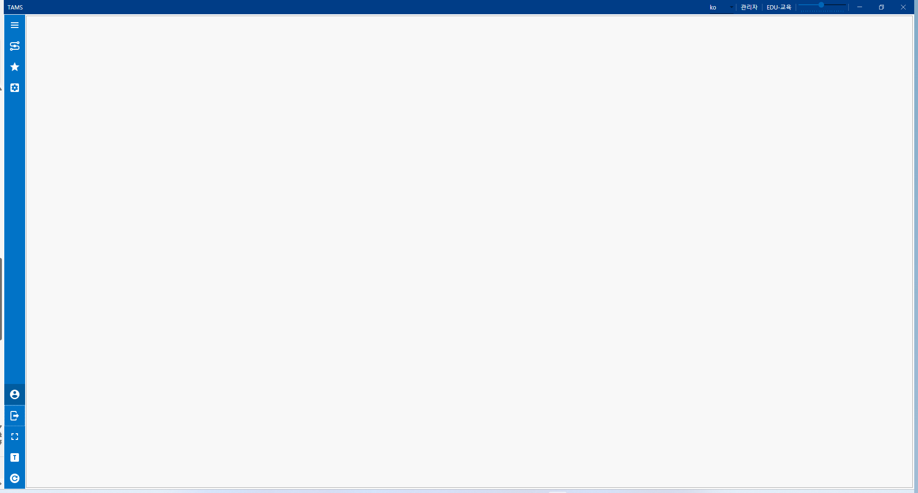
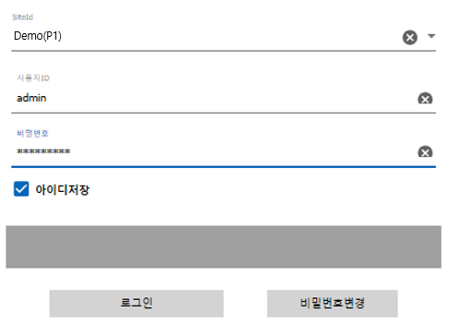
1. MCS UI : Log In
LAMS
LAMS

Slide 4
2. MCS UI : MCS 정보 관리
LAMS
MCS INFO
▶ MCS
▶ MCS 정보 관리
▶ 설비
▶ Bottle 반출입기
▶ Bottle Stocker
▶ 로봇
▶ Job 관리
▶ ALARM 정보
▶ 로그
▶ 반송(Job) 이력 확인
▶ 설비 EVENT 확인
▶ ERROR 이력 확인
▶ 시각화 용
MCS 설정 및 상태 정보
MES, RCS 연동 상태
MES, RCS 연동 상태 정보

Slide 5
3. MCS UI : 설비 관리
LAMS
설비 관리
▶ MCS
▶ MCS 정보 관리
▶ 설비
▶ Bottle 반출입기
▶ Bottle Stocker
▶ 로봇
▶ Job 관리
▶ ALARM 정보
▶ 로그
▶ 반송(Job) 이력 확인
▶ 설비 EVENT 확인
▶ ERROR 이력 확인
▶ 시각화 용
설비 상태 확인 및 변경 기능
Ex) 설비 상태 : 정상/에러, 통신 연결/미 연결, etc
부가 기능 : USE/UNUSE, REFRESH, etc
입력 조작 발생시, 관리자 권한 확인 POP-UP 필수
설비 추가/삭제 기능
Bottle 반출입기
분석설비 #1
Bottle STK
분석설비 #2
분석설비 #3
분석설비 #4
충전 Station
분석설비 #5
자동 폐기 설비

Slide 6
3-1. MCS UI : 설비 관리-Bottle 반출입기
LAMS
Bottle 반출입기
▶ MCS
▶ MCS 정보 관리
▶ 설비
▶ Bottle 반출입기
▶ Bottle Stocker
▶ 로봇
▶ Job 관리
▶ ALARM 정보
▶ 로그
▶ 반송(Job) 이력 확인
▶ 설비 EVENT 확인
▶ ERROR 이력 확인
▶ 시각화 용
배기압 표기
1,2,3 F
1,2,3 F
1,2,3 F
드롭다운 목록
1: 1,2,3 F
2: 4,5 F
실병부
D1
실병 보관부
4,5 F
4,5 F
4,5 F
D3
3
3
3
실병 ‘채운 표식’
공병 ‘빈 표식‘
각 문의 상태 표시
‘닫힘‘ 이면 하얀색 음영
‘열림’ 이면 파란색 음영
‘이상’ 이면 빨간색 음영
D5
Cap 체결부
2
2
2
실병 보관부 ‘채운 표식‘ 클릭 시,
대상 시료 정보 팝업
Barcode
성상
연동 의뢰 CODE
etc
실병 반입부
1
1
1
각 모듈부 상태 표시
‘정상‘ 이면 파란색 음영
‘에러’ 이면 빨간색 음영
실병 반출부
반송 로봇
보관부에서는 동일 의뢰 별 구분 가능하도록
Ex) 전체 채움 색상 or 테두리 구분
의뢰 1 : 6병 초록
의뢰 2 : 2병 분홍 등
공병부
D2
반송 로봇
D4
배출수량출력
공병 배출부
배출 수량 출력
1,2,3 F
1,2,3 F
1,2,3 F
공병 배출부
4,5 F
4,5 F
4,5 F
공병 반출부
3
3
3
프린터부
스티커
잔여량
100/500 ea
2
2
2
각 모듈부의 이름을 터치/클릭하였을 때 세부 내용(상태, 동작 여부, 기타 정보 등) POP-UP
공병 보관부
1
1
1

Slide 7
3-2. MCS UI : 설비 관리-Bottle Stocker
LAMS
Bottle Stocker
▶ MCS
▶ MCS 정보 관리
▶ 설비
▶ Bottle 반출입기
▶ Bottle Stocker
▶ 로봇
▶ Job 관리
▶ ALARM 정보
▶ 로그
▶ 반송(Job) 이력 확인
▶ 설비 EVENT 확인
▶ ERROR 이력 확인
▶ 시각화 용
배기압 표기
리딩 로봇
각 모듈부 상태 표시
‘정상‘ 이면 파란색 음영
‘에러’ 이면 빨간색 음영
D1
D2
각 문의 상태 표시
‘닫힘‘ 이면 하얀색 음영
‘열림’ 이면 파란색 음영
‘이상’ 이면 빨간색 음영
실병 보관부 ‘채운 표식‘ 클릭 시,
대상 시료 정보 팝업
Barcode
성상
연동 의뢰 CODE
etc
보관부에서는 동일 의뢰 별 구분 가능하도록
Ex) 전체 채움 색상 or 테두리 구분
의뢰 1 : 6병 초록
의뢰 2 : 2병 분홍 등

Slide 8
3-3. MCS UI : 설비 관리-로봇
LAMS
로봇
▶ MCS
▶ MCS 정보 관리
▶ 설비
▶ Bottle 반출입기
▶ Bottle Stocker
▶ 로봇
▶ Job 관리
▶ ALARM 정보
▶ 로그
▶ 반송(Job) 이력 확인
▶ 설비 EVENT 확인
▶ ERROR 이력 확인
▶ 시각화 용
시료 Set
(Code)
Robot
(Robot ID#1)
Bottle 반출입기
분석설비 #1
BT : 100%
Bottle STK
이동형 Object
분석설비 #2
분석설비 #3
분석설비 #4
충전 Station
분석설비 #5
시료 Set
(Code)
Robot
(Robot ID #2)
자동 폐기 설비
BT : 50%
이동형 Object

Slide 9
4. MCS UI : Job 관리
설비의 JOB 에 대한 Control
로봇의 JOB 에 대한 Control
단위 모듈 별 동작은 설비 단의 TP에서 조작가능
LAMS
Job 관리
Job_ID
▶ MCS
▶ MCS 정보 관리
▶ 설비
▶ Bottle 반출입기
▶ Bottle Stocker
▶ 로봇
▶ Job 관리
▶ ALARM 정보
▶ 로그
▶ 반송(Job) 이력 확인
▶ 설비 EVENT 확인
▶ ERROR 이력 확인
▶ 시각화 용
NO
ACT_TIME
EQIP_ID
VEHICLE_ID
VEHICLE_STATUS
FROM
Arrival_Time
TO
Arrival_Time
Filter
MCS 에서 JOB이 SubJob 으로 나뉘어 설비와 RCS(로봇)로 전달됨
즉, Job 관리 에서는
설비가 해야할 작업 정보와 로봇이 수행할 작업 정보가 포함되어 있어야함
○ Bottle 반출입기
○ Bottle Stocker
○ 분석설비
○ 폐기 설비
○ 충전소
○ Last 30 Minute
○ Last 1 Hour
○ Last 6 Hour
○ Last 1 Day
○ Last 1 Week
○ Last 1 Month
JOB 추가하여 DEMO test 가능하도록 기능 구현할 것
~
항목 클릭 시 상세 정보 확인
상세 STATUS
NO | ERROR_CODE_ID | FROM(SRC)
ACT_TIME | START_TIME | TO(DST)
Job_ID | PRE_Job_ID | ERROR_CODE_ID
Job_STEP_ID | PRE_Job_STEP_ID | FROM_Arrival_TIME
VEHICLE_ID | PARENT_JOB_ID | TO_Arrival_TIME
VECHLE_STATUS | DB_STATE_ID | …
EQIP_ID
상세 정보 항목 예시

Slide 10
5. MCS UI : ALARM 정보
LAMS
ALARM 정보
▶ MCS
▶ MCS 정보 관리
▶ 설비
▶ Bottle 반출입기
▶ Bottle Stocker
▶ 로봇
▶ Job 관리
▶ ALARM 정보
▶ 로그
▶ 반송(Job) 이력 확인
▶ 설비 EVENT 확인
▶ ERROR 이력 확인
▶ 시각화 용
NO
ALARM_TIME
ALARM_LEVEL
ALARM_ID
ALARM_NAME
VEHICLE
EQIP
Filter
○ Bottle 반출입기
○ Bottle Stocker
○ 분석설비
○ 폐기 설비
○ 충전소
○ Last 30 Minute
○ Last 1 Hour
○ Last 6 Hour
○ Last 1 Day
○ Last 1 Week
○ Last 1 Month
~
항목 클릭 시 상세 정보 확인
상세 STATUS
NO | …
ALARM_TIME
ALARM_LEVEL
ALARM_ID
ALARM_NAME
VECHLE
EQIP
상세 정보 항목 예시

Slide 11
6-1. MCS UI : 로그-반송(Job) 이력 확인
LAMS
반송 이력 로그
▶ MCS
▶ MCS 정보 관리
▶ 설비
▶ Bottle 반출입기
▶ Bottle Stocker
▶ 로봇
▶ Job 관리
▶ ALARM 정보
▶ 로그
▶ 반송(Job) 이력 확인
▶ 설비 EVENT 확인
▶ ERROR 이력 확인
▶ 시각화 용
NO
TIME
Filter
○ Bottle 반출입기
○ Bottle Stocker
○ 분석설비
○ 폐기 설비
○ 충전소
반송 정보 이력 Logging PAGE
○ Last 30 Minute
○ Last 1 Hour
○ Last 6 Hour
○ Last 1 Day
○ Last 1 Week
○ Last 1 Month
~
항목 클릭 시 상세 정보 확인
상세 STATUS

Slide 12
6-2. MCS UI : 로그-설비 EVENT 확인
LAMS
설비 EVENT 로그
▶ MCS
▶ MCS 정보 관리
▶ 설비
▶ Bottle 반출입기
▶ Bottle Stocker
▶ 로봇
▶ Job 관리
▶ ALARM 정보
▶ 로그
▶ 반송(Job) 이력 확인
▶ 설비 EVENT 확인
▶ ERROR 이력 확인
▶ 시각화 용
NO
TIME
Filter
○ Bottle 반출입기
○ Bottle Stocker
○ 분석설비
○ 폐기 설비
○ 충전소
로봇 EVENT Logging PAGE
○ Last 30 Minute
○ Last 1 Hour
○ Last 6 Hour
○ Last 1 Day
○ Last 1 Week
○ Last 1 Month
~
항목 클릭 시 상세 정보 확인
상세 STATUS
NO | TO(DST)
VEHICLE_ID | ERROR_CODE
ACT_TIME | ERROR_TEXT
CMD
JOB_ID
FROM(SRC)

Slide 13
6-3. MCS UI : 로그-ERROR 이력 확인
LAMS
ERROT 이력 로그
▶ MCS
▶ MCS 정보 관리
▶ 설비
▶ Bottle 반출입기
▶ Bottle Stocker
▶ 로봇
▶ Job 관리
▶ ALARM 정보
▶ 로그
▶ 반송(Job) 이력 확인
▶ 설비 EVENT 확인
▶ ERROR 이력 확인
▶ 시각화 용
NO
TIME
Filter
○ Bottle 반출입기
○ Bottle Stocker
○ 분석설비
○ 폐기 설비
○ 충전소
ERROR Logging PAGE
○ Last 30 Minute
○ Last 1 Hour
○ Last 6 Hour
○ Last 1 Day
○ Last 1 Week
○ Last 1 Month
~
항목 클릭 시 상세 정보 확인
상세 STATUS
NO
ERROR_CODE
ERROR_TEXT
CLASSIFICATION

